Slide 1
Aš esu lietuvis
Gyvenamoji vieta
Tautybė
Kalba

Slide 2
Lietuva

Slide 3
Aš gyvenu Lietuvoje.

Slide 4
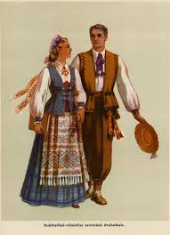
Lietuvis/lietuvė Aš esu lietuvis. Aš esu lietuvė.

Slide 5
Lietuviškai Aš kalbu lietuviškai.

Slide 6
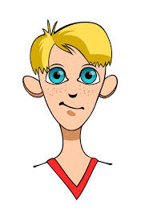
Kur tu gyveni? Kaip tu kalbi?

Slide 7
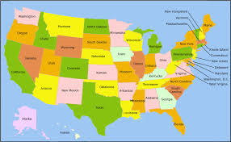
Amerika

Slide 8
Aš gyvenu Amerikoje.

Slide 9
Amerikietis/amerikietė Aš esu amerikietis. Aš esu amerikietė.

Slide 10
Angliškai Aš kalbu angliškai.

Slide 11
Pakartokime Lietuva
Lietuvoje
Lietuvis
Lietuvė
Lietuviškai

Slide 12
Amerika
Amerikoje
Amerikietis
Amerikietė
Angliškai

Slide 13
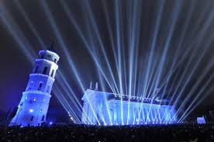
Vilnius – Lietuvos sostinė.

Slide 14
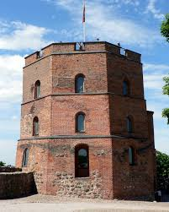
Vilniuje yra Gedimino pilis.

Slide 15
Paveikslėliai iš:
Google images

Slide 16
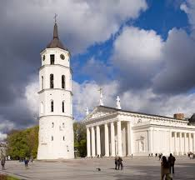
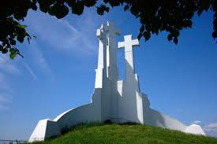
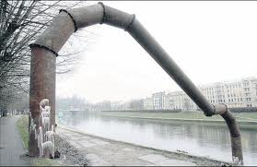
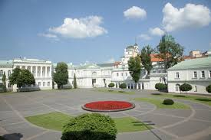
Kas dar yra Vilniuje?

